Slide 1
多媒體程式設計-期末專案最終進度報告
10644211 鄭丞峻：網頁設計、美化網頁(55%)
10644214 陳哲頎：圖片蒐集、流程構思(45%)

Slide 2
網站內容介紹(BOOOO)
我們這次主要的特色是下單快速、方便，無須加入會員即可購買商品，只要填寫付款方式和配送方式就能在家輕鬆購買自己想要的商品，網站主要的風格我們以簡約、乾淨為主，不用華麗的動畫以及豐富的顏色，讓消費者能夠簡單明瞭的搜尋所有商品，每個商品下面都有專屬的留言板，讓不了解商品可是又想購買的消費者能夠參考之前購買者的評價來決定是否要下單，這就是我們的理念。

Slide 3
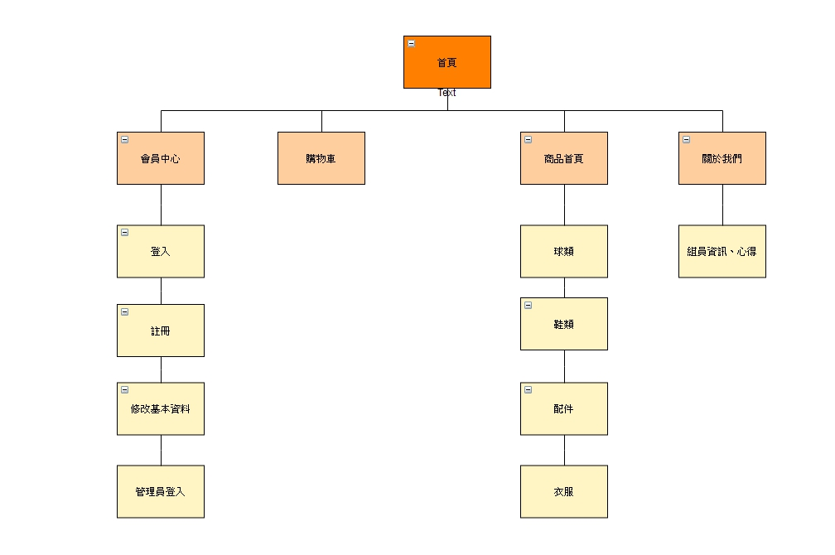
網站架構

Slide 4
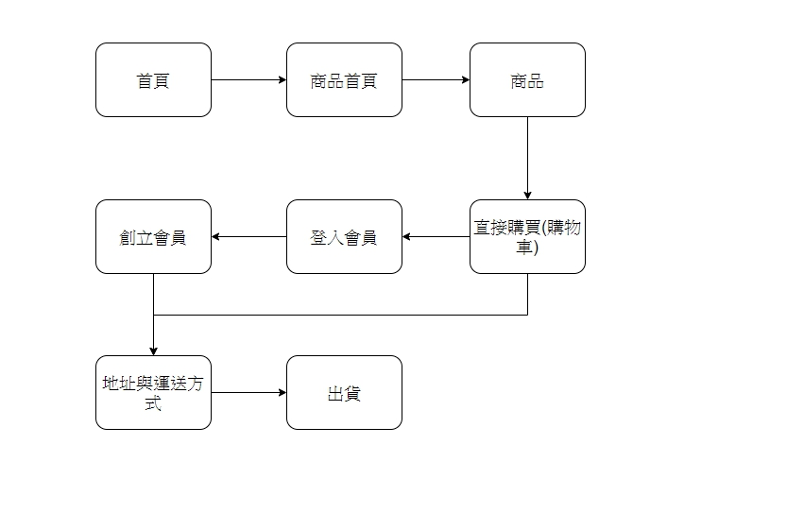
網站的購物流程

Slide 5
網站功能介紹
註冊會員與登入會員：我們讓來我們網站消費的客人擁有一個比其他人都快獲得第一手消息的管道，只要加入會員在消費時會記住你之前消費時所選的付款方式和配送方式，就不用再重新填一次資料。
搜尋功能：消費者能夠快速地在眾多種類中快速找到自己所需的物品，就不用一項一項地找，提高消費者購買的效率。
購物車：在猶豫不決的時候我們提供了一個購物車的地方，讓大家可以先把想要的東西加入然後還有時間可以考慮到底要不要購買。
熱門排行：消費者一進入首頁就能很清楚的看到最多人點擊的商品，通常最多人點擊的會是最熱銷的以及最棒的商品。
最新商品：在熱門商品下面會有最新上架的商品，讓點進來的消費者可以第一時間就看到最新商品的消息。
後臺管理：讓賣家能夠更輕鬆的上架新商品，這樣更好管理購物網站、也更方便來經營。

Slide 6
使用的技術
Bootstrap：使用Bootstrap進行排版及美化等工作。
W3School：一些特效方面即是使用W3School將bootstrap進行修改。

